Slide 1
Planification des menus
Cardinaux yan

Slide 2
Objectif du menu
Le menu ou la carte informe l’hôte de l’offre actuelle de la cuisine et pourrait aussi être appelé « plan du repas »
La définition exacte est la suivante :
Par menu, on entend différents mets organisés entre eux dans un ordre admis et généralement à un prix fixé d’avance
Le menu ou l’ordonnance des mets pour une certain repas (banquet) sert en quelque sorte d’enseigne pour l’établissement
Pour l’hôte, il représente le signe de la qualité de la maison
Le menu moderne se distingue par une harmonie optique et de saveurs qui tient compte des connaissances en matière de physiologie nutritionnelle et des réflexions au niveau de la gestion d’entreprise

Slide 3
Connaissances nécessaires
Pour planifier et établir un menu, il faut avoir de bonnes connaissances :
Denrées alimentaires
Préparation des mets
Structure de l’établissement
Alimentation moderne
Calcul des coûts en cuisine
Règles gastronomiques
Bases légales
Orthographe des termes du menu
Et avoir du plaisir à bien manger est un atout
Une discussion impliquant toutes les personnes concernées garantit une planification optimale
Selon le type d’établissement, les commissions dites d’établissement du menu comprennent aussi les spécialistes du service, le chef de l’établissement ou des conseillers en diététique

Slide 4
Marketing
En plus des connaissances techniques professionnelles, le marketing joue aussi un rôle important dans la planification du menu et des mets
Planification de l’offre
Besoins des clients
Evolution du marché
Tendances
Concurrence
Il faut savoir si les mets proposés sont appréciés des hôtes (pour qu’ils se vendent bien)
Une statistique périodique sur les ventes et la demande de menus donne des indications importantes sur l’acceptation
Des contacts réguliers avec les hôtes sont aussi une manière de reconnaître rapidement leurs besoins
Une bonne observation du marché aide à reconnaître les tendances, et s’informer de l’offre de la concurrence aide à décider du bon choix des mets

Slide 5
Principes généraux pour l’élaboration des menus
Recettes avec calcul du prix de revient
Procédures dans l’établissement
Aspects saisonniers
Modes d’alimentation
Variété

Slide 6
1) Recettes précises
L’établissement de recettes précises et leur respect lors de la préparation garantissent une bonne réussite et contribuent à assurer la qualité
Elles forment par ailleurs la base pour un fonctionnement optimal des achats de marchandises et du calcul des prix

Slide 7
2) Calcul des coûts précis
Il influence de manière décisive le résultat de l’établissement et le succès économique
Le calcul précis des coûts prévisionnels et l’établissement exact des coûts réels sont indispensables
Le prix de vente détermine le coût admissible des marchandises et donc la quantité ainsi que le choix des produits de base. Il indique par ailleurs le rapport optimal prix/prestation

Slide 8
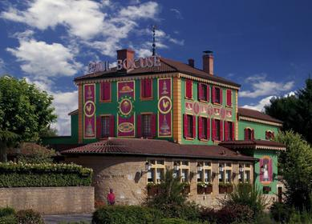
3) Capacité de rendement de l’établissement
Une analyse des installations et de tous les processus de travail doit être prise en considération lors de la planification du menu et des mets
La capacité de rendement de l’établissement influence (ou limite) la composition du menu

Slide 9
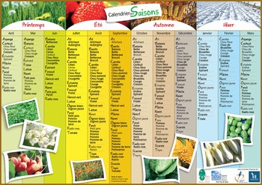
4) Saison et offre du marché
Grâce aux bonnes possibilités de transport et de stockage ainsi qu’aux méthodes de production modernes, de nombreuses denrées sont disponibles pendant toute l’année
Malgré cela, il faudrait absolument tenir compte de l’offre saisonnière
De nombreux hôtes préfèrent un choix de mets en rapport avec la saison
Une cuisine à base de denrées fraîches du marché est d’ailleurs préférable pour des raisons écologiques et économiques également

Slide 10
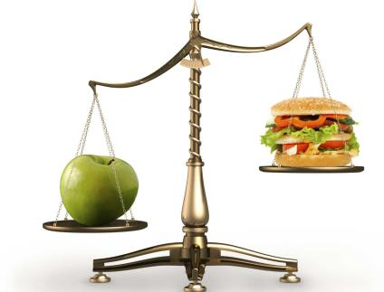
5) Formes d’alimentation appropriée
Lors de la planification d’un menu, il faut se rappeler l’importance de la bonne répartition des substances nutritives, tenir compte des aliments riche en fibres ainsi que de la préparation délicate des mets
La teneur énergétique des repas doit être adaptée aux besoins des hôtes
Toujours plus de personnes souffrent d’allergies, de diabète ou de coeliakie (maladie de l’intestin) et attendent que leurs exigences soient elles aussi prises en considération
Les attentes des hôtes, resp. les modes alimentaires ne correspondent pas toujours aux principes de la physiologie alimentaire, de sorte qu’il faut se montrer prêt aux compromis dans ce secteur

Slide 11
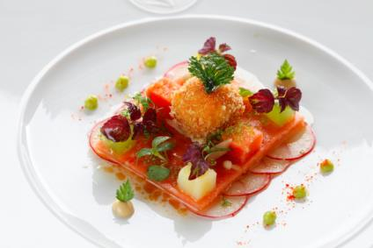
6) Variété
Pour les repas qu’on prend quotidiennement, la variété joue un rôle important.
Chaque service d’un menu doit se distinguer dans sa composition des autres mets en ce qui concerne :
Matières premières
Méthode de cuisson
Couleur
Forme et structure
Saveur
Compostion
Présentation

Slide 12
Caractéristiques pour l’élaboration des menus
En dehors des principes généraux, il y a encore des points particuliers dont il faut tenir compte pour les différents types d’établissements lors de l’élaboration des menus

Slide 13
1) Menus du jour dans la restauration / Choix des menus
En dehors du menu principal, il devrait encore y avoir un choix avec des variantes correspondantes
Le menu peut profiter de certaines actions de vente
Prix moyen
Le prix de vente pour un menu du jour ne devrait pas présenter de grandes variations pendant une certaine période

Slide 14
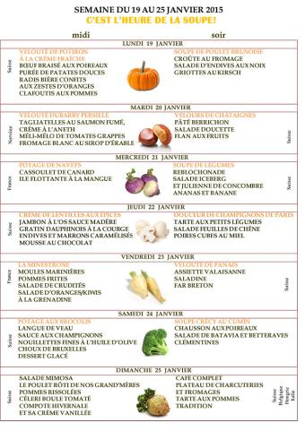
2) Menus pour la restauration collective
En général, les menus sont préparés plusieurs semaines à l’avance
Grâce à la vue d’ensemble que cela permet d’avoir, on peut éviter les répétitions par rapport aux jours précédents
On établit souvent un tournus des menus sur 2 ou 3 mois, avec chaque fois des adaptations saisonnières
Des contrôles de calcul doivent être effectués périodiquement pour respecter le budget

Slide 15
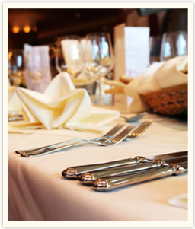
3) Menus de banquets
Lorsqu’on établit le menu d’un banquet, il faut penser avant tout au genre de manifestation
En plus du nombre d’invités ainsi que du moment dans la journée et de la saison, il faut aussi tenir compte des caractéristiques des hôtes/âge, types de profession et de société, nationalité, religion, etc.
Autant que possible, les souhaits des organisateurs doivent aussi être pris en compte
Une discussion approfondie avec la personne responsable du banquet ainsi que les informations nécessaires données aux collaborateurs du cuisine et de service sont les conditions pour le bon déroulement de celui-ci

Slide 16
Conseils pour l’élaboration des plans de menus
L’offre des menus et des mets devrait toujours être élaborée à l’avance pour une période déterminée

Slide 17
1) Explication
Achats ciblés au meilleur prix, aux conditions optimales et dans la meilleure qualité
Prise en compte des stocks de marchandises ainsi que de l’offre saisonnière du marché
Eviter les répétitions de mets et garantir la diversité
Planification efficace de la production, combinée avec un plan de travail pour les collaborateurs
Prise en considération des manifestations, banquets, conférences de l’établissement
Grâce au choix calculé des produits, on peut équilibrer les coûts marchandise et atteindre le prix moyen fixé

Slide 18
2) Marche à suivre lors de la planification des menus
En général, on détermine tout d’abord le plat principal, en partant du prix
Les aides suivantes sont disponibles pour la planification :
Listes de prix
Collections de menus et de recettes
Littérature spécialisée
Réactions des hôtes, évaluations
Statistiques

Slide 19
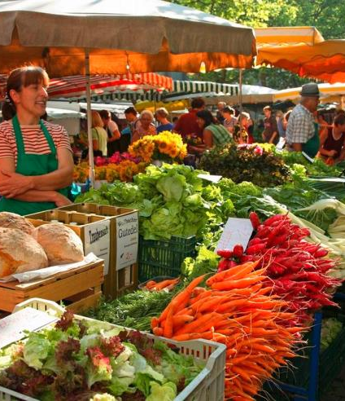
3) Composition spontanée des menus
Malgré tous les avantages mentionnés ci-dessus, certains établissements particuliers n’établissent le menu du midi que le matin même
La recommandation du chef de cuisine dépend de l’offre quotidienne du marché (cuisine du marché) et prend en considération la situation du moment comme le temps qu’il fait, le climat, les réservations, etc.

